Slide 1
총장님 타이쿤
게임 소프트웨어전공 15학번
B577027 이재형
2019.12.11

Slide 2
목 차
게임 개요
영상 시연
진행 상황
향후 개발

Slide 3
게임 개요
게임 설정
플랫폼
장르
타겟
사용 툴
PC
타이쿤
시뮬레이션
꾸미기와 경영을
좋아하는 대학생
Unity 3D
3ds Max
Notes:
총장님 타이쿤은 PC게임이며 하였으며 제목에서 보다시피 대학교를 경영하는 시뮬레이션 타이쿤입니다.
꾸미기와 경영을 좋아하는 대학생을 타겟으로 컨텐츠를 구성할 예정이며, 사용한 툴은 유니티와 3d맥스입니다.

Slide 4


Slide 5
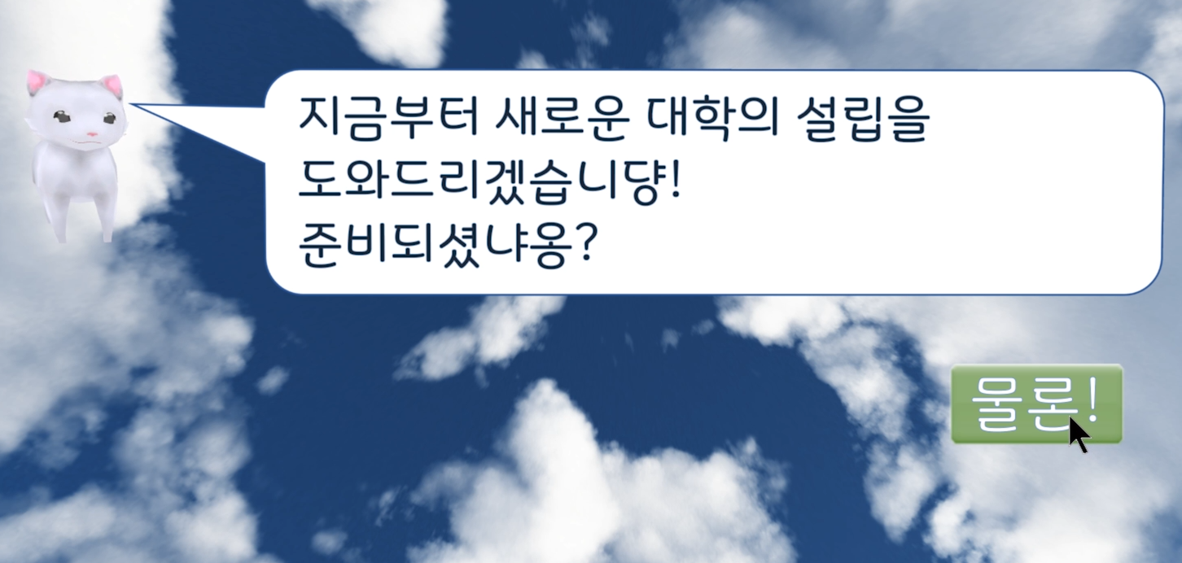
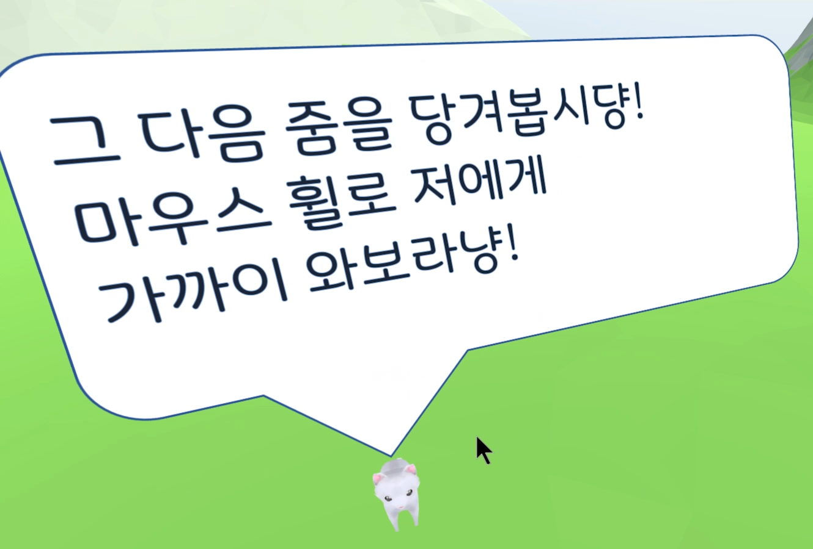
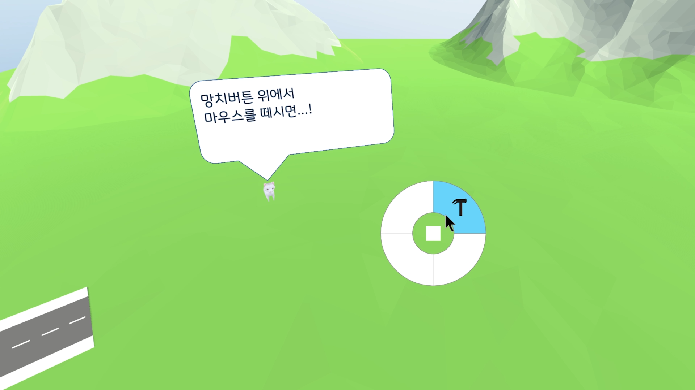
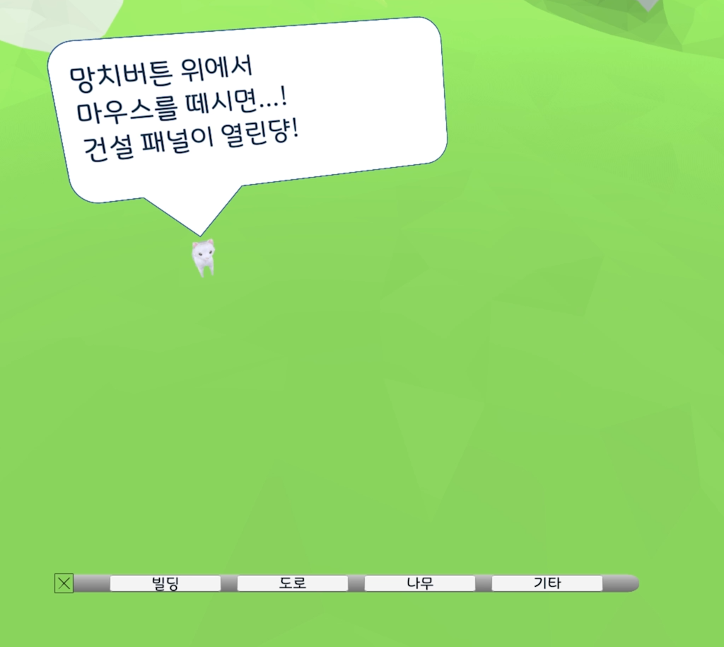
진행 상황
현재까지 제작한 시스템, 컨텐츠
delegate chain 을 응용한
반응형 튜토리얼 개발

Slide 6
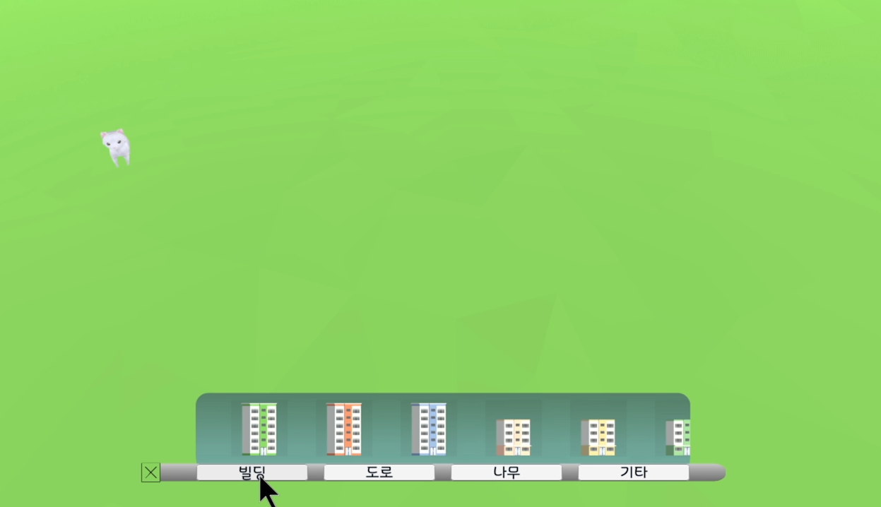
진행 상황
현재까지 제작한 시스템, 컨텐츠
건설 UI 제작
아이콘 대신 3D모델 사용

Slide 7
향후 개발
개발 예정인 시스템, 컨텐츠
1
학교 운영 UI
총괄, 인사, 재정 UI 제작
3
연간 이벤트
이벤트 컨텐츠 개발
5
냥비서님 학교시찰
조작 가능한 캐릭터 개발
2
튜토리얼 확장
학과 설립, 교수 모집
4
캐릭터 FSM
캐릭터 움직임 및 이벤트
6
엔딩 컨텐츠
연간 프로젝트 개발

Slide 8
감사합니다
Notes:
감사합니다!

